Slide 1
24.
Verbes
du 2e groupe

Slide 2
Στη 2^{η} συζυγία ανήκουν τα ρήματα που το απαρέμφατό τους λήγει σε -ir και το πρώτο πληθυντικό του ενεστώτα λήγει σε - issons

Slide 3
Για να κλίνουμε ένα ρήμα της 2^{ης} συζυγίας, αφαιρούμε την κατάληξη - ir από το απαρέμφατο και προσθέτουμε τις καταλήξεις:
is – is – it
issons – issez - issent

Slide 5
Άλλα ρήματα της 2^{ης} συζυγίας είναι:
Choisir = διαλέγω | Réussir =πετυχαίνω
Mincir = αδυνατίζω | Grossir = παχαίνω
Blanchir = ασπρίζω | Rougir = κοκκινίζω
Bâtir = χτίζω | Obéir =υπακούω

Slide 6
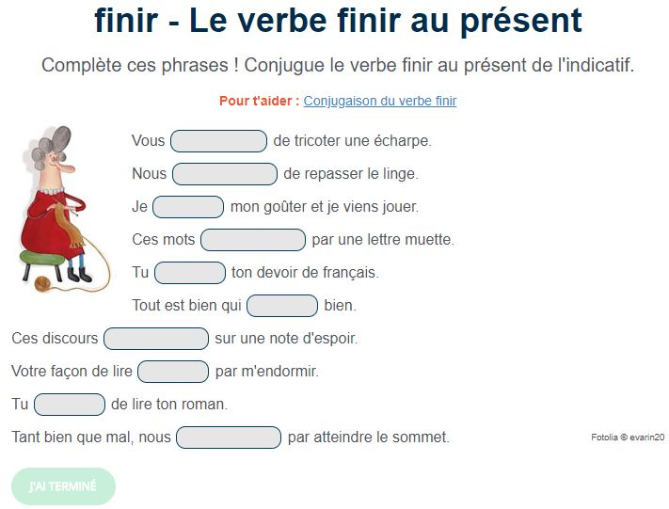

Slide 7
Συμπλήρωσε με το κατάλληλο πρόσωπο του ρήματος finir (f)
Vous ………à quelle heure?
Elle ………un livre.
Ils ………leurs devoirs.
Je ………les cours à 2 heures.
Tu ……….un exercice.
Nous ……….aujourd’hui.

Slide 8
Συμπλήρωσε με το κατάλληλο πρόσωπο του ρήματος choisir (f)
Nous ………le menu.
Tu ………la bonne réponse.
Vous ……….la robe verte.
Elles ………les croissants.
Il ……….un film policier.

Slide 9
Να κλίνεις τα ρήματα :
Réussir
Bâtir
Στον καταφατικό και στον αρνητικό τύπο
(f)

Slide 10
Αντιστοίχισε
Il | avertis tes parents
Je | réagis mal.
Tu | remplissons les verres.
Vous | réussis mon examen.
Nous | grossit sans raisons.
J’ | applaudissez les acteurs.
elles | réfléchissent longtemps.

Slide 11
Βάλε τις φράσεις στον πληθυντικό αριθμό (f)
Tu choisis un pull gris
Je ne grossis pas
Il choisit le français.
Elle finit tard ce soir.

Slide 12
Βάλε τις φράσεις στον ενικό αριθμό (f)
Nous finissons à midi.
Ils réussissent à l’examen
Vous obéissez vos parents
Elles mincissent vite.

Slide 13
Βάλε στο κατάλληλο πρόσωπο
En été nous (grossir)……
En hiver nous (maigrir) ……
Ma grand-mère (vieillir)……
Nous (réussir) ……à l’examen
Elles (rougir) ……facilement
L’avion (atterrir) ……
Vous (punir) ……les élèves.

Slide 14
Αντιστοίχισε

Slide 15
Αντιστοίχισε

Slide 16
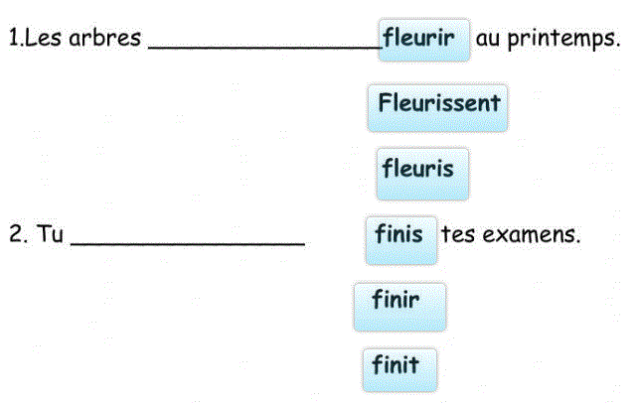
Διάλεξε το σωστό

Slide 17
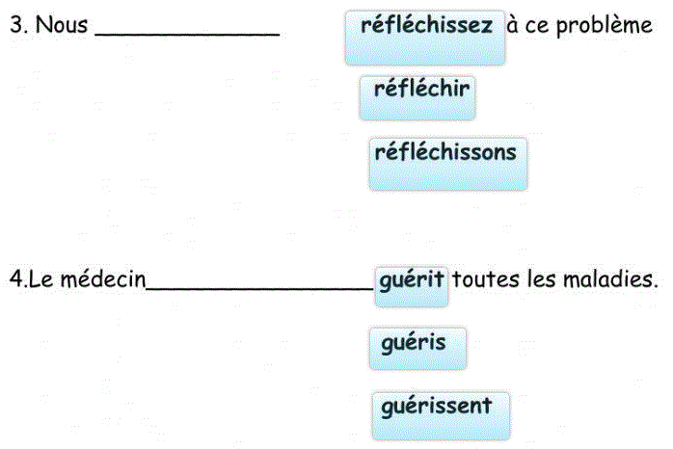

Slide 18
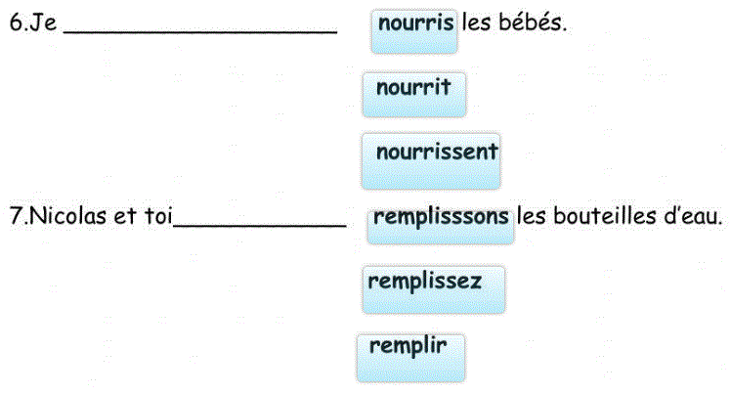

Slide 19
